Slide 1
VERRA VOILE
AI 驱动的
目的地婚礼平台
连接新人和独立商家，自由选配每一个婚礼环节
天使轮融资计划 2026.10
Notes:
来源：seed-round-bp.md。C2C 平台定位沿用原 BP。

Slide 2



新人需要可信、透明且可自由组合的服务
难判断服务质量
套餐价格不透明
跨地域筹备复杂
商家信誉与案例分散
单项服务难以比较
供应商选择与协调费时
真实案例建立信任
按品类筛选与比价
AI 辅助组合婚礼方案
02
Notes:
资料来源：/Users/hongli/WorkSpace/Verra-Voile/seed-round-bp.md。
图标：Lucide，https://github.com/lucide-icons/lucide/blob/main/icons/shield-check.svg，ISC License。
图标：Lucide，https://github.com/lucide-icons/lucide/blob/main/icons/sliders-horizontal.svg，ISC License。
图标：Lucide，https://github.com/lucide-icons/lucide/blob/main/icons/sparkles.svg，ISC License。
原 BP 的76问承诺制、评分、保障金和奖惩为规划中的履约保障措施。

Slide 3
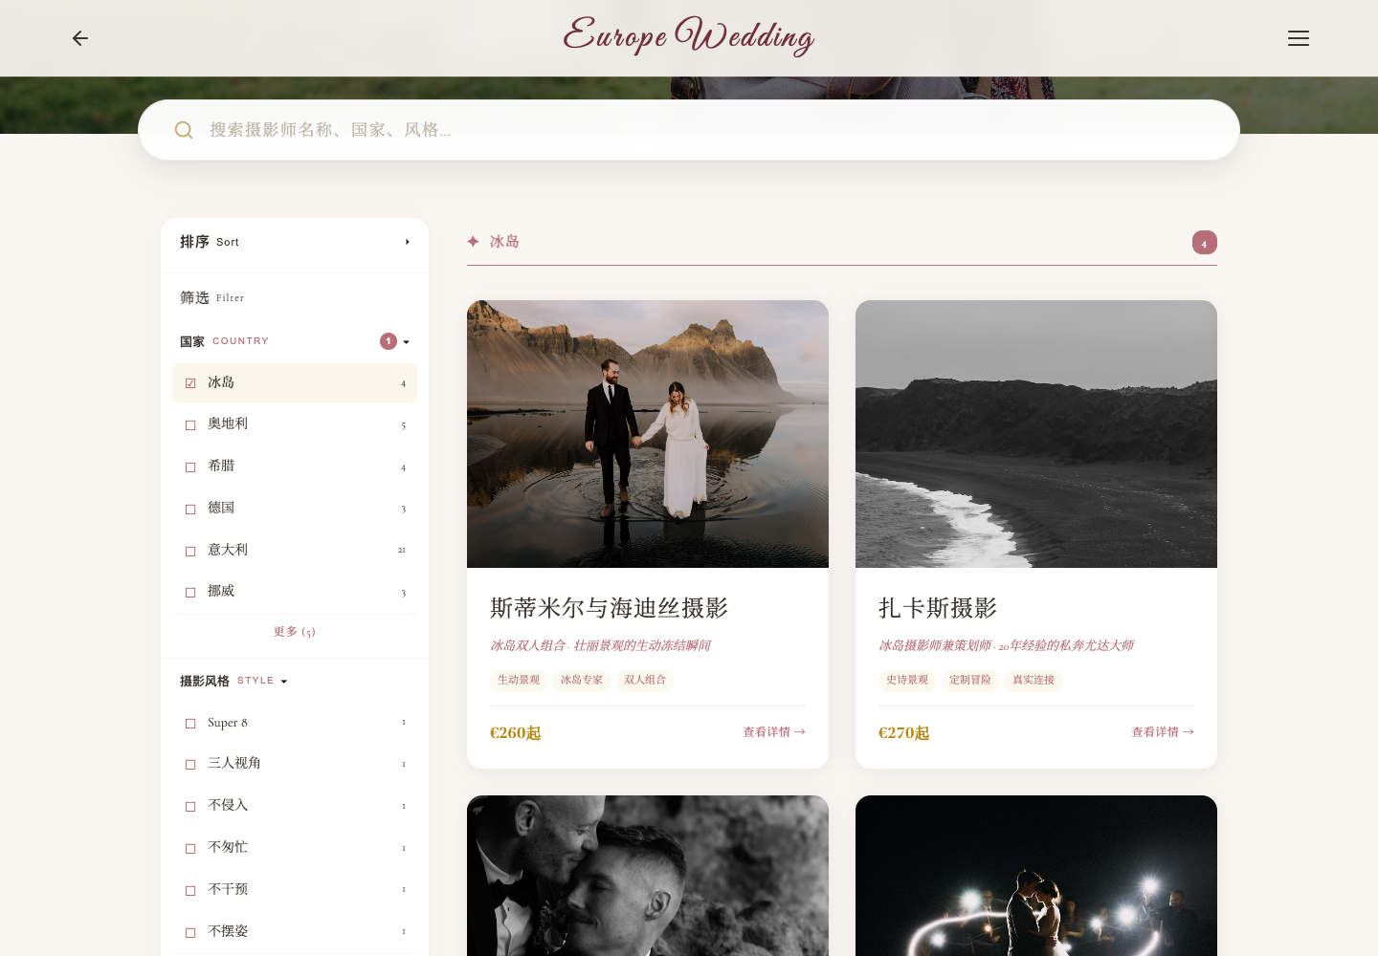
产品已上线，可筛选商家并咨询 AI
自主选配
场地、摄影、花艺等
独立筛选与比较
AI 智能顾问
按预算与偏好
跨品类推荐方案
www.europewedding.cn
03
Notes:
资料来源：/Users/hongli/WorkSpace/Verra-Voile/seed-round-bp.md。产品截图来自本地实际运行的 /photography/iceland 页面。AI 能力沿用 BP 描述，截图仅展示商家筛选。

Slide 4
以欧洲资源验证，逐步拓展双市场
约 500 亿元 / 年
国内及海外目的地婚礼直接消费市场估算
国内
海外
1.5–3 万元 / 单
扩大用户基础
6–15 万元 / 单
提高单笔收入
市场规模与客单价区间为 BP 估算，尚需成交数据验证
04
Notes:
资料来源：/Users/hongli/WorkSpace/Verra-Voile/seed-round-bp.md。BP 估算：TAM约1500亿元/年（含蜜月）、SAM约500亿元/年、SOM约5–8亿元/年。来源沿用 BP：民政部/新华社2026.10及恒州诚思/新浪财经2026.06，未独立核验。

Slide 5
通过交易抽佣与增值服务获得收入
交易抽佣
增值服务
5%–8%
用户按需选购
国内成交佣金比例
花艺布置、现场乐队
仪式、翻译及签证协助
海外抽佣 8%–12%
以上为商业模式及费率预估，需验证真实订单的收入和成本
05
Notes:
资料来源：/Users/hongli/WorkSpace/Verra-Voile/seed-round-bp.md。BP 单位经济模型：基础套餐约国内2万元、海外8万元。增值服务利润率预估国内30%–50%、海外40%–60%；综合毛利约国内0.3–0.7万元、海外1.5–3.4万元，未扣获客、履约及固定费用。

Slide 6

上线后一个月，已获得几十单用户咨询
几十单
小范围投放获得欧洲场地婚礼咨询
下一步验证：咨询转化、成交与获客成本
咨询为早期需求信号，不等同于成交订单或营业收入
06
Notes:
资料来源：/Users/hongli/WorkSpace/Verra-Voile/seed-round-bp.md。获客情况为原 BP 自述，经媒体小范围投放获得欧洲场地婚礼咨询。展示资源不等同于签约供应商。原 BP 报告500+海外场地及Florajet 200+花卉SKU。
图标：Lucide，https://github.com/lucide-icons/lucide/blob/main/icons/message-circle.svg，ISC License。

Slide 7


差异化集中在案例选商家与 AI 组合方案
真实案例关联独立商家
跨品类匹配用户需求
先看效果，再逐项选配
让服务和价格更容易比较
围绕预算与偏好组合方案
积累咨询反馈，改进推荐
供给与反馈数据积累，是后续竞争优势的基础
07
Notes:
资料来源：/Users/hongli/WorkSpace/Verra-Voile/seed-round-bp.md。竞争分析沿用原 BP 的定位判断，未独立核验竞品当前能力。长期优势依赖供应商、案例、选择及履约数据的持续积累。
图标：Lucide，https://github.com/lucide-icons/lucide/blob/main/icons/camera.svg，ISC License。
图标：Lucide，https://github.com/lucide-icons/lucide/blob/main/icons/handshake.svg，ISC License。

Slide 8
先验证获客与成交，再扩大目的地覆盖
前 3 个月
验证后
招募商家，推出特色活动
通过案例内容获取咨询
依据真实订单推进融资
复制服务规范，拓展目的地
500+
2,000+
200+
月活用户
合作供应商
成交订单
以上为六个月规划目标，并非已达成业绩
08
Notes:
资料来源：/Users/hongli/WorkSpace/Verra-Voile/seed-round-bp.md。原 BP 三阶段策略为小规模验证约3个月、规模化扩张和海外突破。六个月目标：月活500+、合作供应商2000+、成交200+单，依赖后续资金补足。

Slide 9
创始人已独立交付完整产品
童伟
4 位技术顾问
创始人
来自阿里巴巴、携程
覆盖旅游技术、架构、前端与 AI
西安电子科技大学
前阿里巴巴工程师
负责整体架构与全栈开发
技术顾问以咨询方式参与，区别于全职团队
09
Notes:
资料来源：/Users/hongli/WorkSpace/Verra-Voile/seed-round-bp.md。创始人童伟，西安电子科技大学，前阿里巴巴工程师（2024–2026）。技术顾问以咨询方式参与：曹强，西电/前携程；闫志超，华东理工/前阿里；孙苗苗，西电/前阿里；吴镇国，墨尔本大学/前阿里。

Slide 10
本轮拟融资 30–50 万元，验证商业模型
30–50 万元
拟出让 5% 股份
资金用于：核心运转、商家招募与市场验证
完整六个月预算 262 万元，后续需补充资金
童伟 15536500878 微信 13170018151 www.europewedding.cn
10
Notes:
资料来源：/Users/hongli/WorkSpace/Verra-Voile/seed-round-bp.md。拟出让5%股份。原 BP 六个月完整预算262万元（场地12万、工资210万、推广40万），拟约25人，资金缺口212–232万元，需分阶段投入或后续融资。未自行更改预算或投资条款。联系：童伟，15536500878，微信13170018151，TW15536500878@163.com。

